Slide 1
Pierre Bourdieu Espaço social
Para Bourdieu o «espaço social» é hierarquizado pela desigual distribuição de diferentes capitais.
Deste modo, as «diferentes formas de capital» (o capital econômico, o capital cultural, o capital social e o capital simbólico)...
...permitem estruturar o espaço social.
Bourdieu, Pierre (2005), O campo econômico. Política & Sociedade, 6: 15-58 (tradução de "Le champ économique". Actes de la Recherche en Sciences Sociales, 119: 48-66, 1997).

Slide 2
As «diferentes formas de capital» em Bourdieu | 1
Segundo Bourdieu o que permite estruturar o «espaço social» é a posse de diferentes tipos de capital.
A posição dos agentes no espaço das classes depende do «volume» e da «estrutura» de seu capital.
A analogia com a abordagem econômica se explica pelas propriedades reconhecidas do capital: ele se acumula por meio de operações de investimento, transmite-se pela herança, permite extrair lucros segundo a oportunidade que o seu detentor tiver de operar as aplicações mais rentáveis.
BOURDIEU, Pierre. As regras da Arte. São Paulo: Cia. das Letras, 2000.

Slide 3
As «diferentes formas de capital» em Bourdieu | 2
Estas características fazem dele um conceito heurístico e, como faz Bourdieu, seu uso não é limitado apenas à área econômica.
Bourdieu distingue quatro tipos de capital:
(1) capital econômico;
(2) capital cultural;
(3) capital social;
(4) capital simbólico.
BOURDIEU, Pierre. As regras da Arte. São Paulo: Cia. das Letras, 2000.

Slide 4
As «diferentes formas de capital» em Bourdieu | 2
O capital econômico é constituído pelos diferentes fatores de produção (terras, fábricas, trabalho) e pelo conjunto de bens econômicos: renda, patrimônio, bens materiais.
2. O capital cultural corresponde ao conjunto das qualificações intelectuais produzidas pelo sistema escolar ou transmitidas pela família. Pode existir sobre três formas:
1. em estado incorporado, como disposição duradoura do corpo (p. ex, a facilidade de expressão em público);
2. em estado objetivo, como bem cultural (a posse de quadros, de obras);
3. em estado institucionalizado, isto é, socialmente sancionado por instituições (como títulos acadêmicos).
BOURDIEU, Pierre. As regras da Arte. São Paulo: Cia. das Letras, 2000.

Slide 5
As «diferentes formas de capital» em Bourdieu | 2
3. O capital social é definido pelo conjunto das relações sociais de que dispõe um indivíduo ou um grupo. A posse deste tipo de capital implica a instauração e manutenção das relações de sociabilidade: convites recíprocos, lazer em comum etc. (Idem).
4. O capital simbólico correspondente ao conjunto de rituais (como as boas maneiras ou o protocolo) ligados à honra e ao reconhecimento.
BOURDIEU, Pierre. As regras da Arte. São Paulo: Cia. das Letras, 2000.

Slide 6
A «Enquete operária» e a «Sociologia do trabalho» de Pierre Bourdieu
Enquete operária
“Objeto” da pesquisa: operários
Técnicas: análise descritiva, questionário
Itens: condições materiais de vida
Sociologia de Pierre Bourdieu
(sociologia do trabalho)
“Objeto” da pesquisa: comparação entre grupos profissionais.
Técnicas: questionário, técnicas estatísticas
Itens: condições materiais de vida, capital cultural e simbólico, habitus.
BOURDIEU, Pierre.1979. La distinction, critique sociale du jugement. Paris, Les Editions de Minuit, 1979.
HUNECKE, Volker. 1973. Statistiche operaie borghesi e proletarie nel secolo XIX. Studi Storici, Anno 14, No. 2 (Apr. - Jun., 1973), pp. 373-403.
THIOLLENT, Michel J.M. Enquete operária e tradição socialista. In: _________. Crítica metodológica, investigação social e enquete operária; com textos selecionados de Pierre Bourdieu, Liliane Kandel, Guy de Michelat, Jacques Maitre, Raniero Panzieri e Dario Lanzardo. São Paulo, Polis, 1980. Capítulo IV. p. 101-126.

Slide 7
Conceito de «Habitus» de classe | 1
Ao caracterizar um processo de estruturação social, Bourdieu introduz o seu conceito de «habitus» de classe e o relaciona ao seu entendimento de classe social.
Para Bourdieu, a classe social deve ser tratada em relação não com o indivíduo ou com uma população (i.e., um agregado de indivíduos), mas sim com o habitus de classe, que é definido como um sistema socialmente constituído de disposições (tendências, aptidões, inclinações, talentos) que orientam pensamentos, percepções, expressões e ações...
O conceito de habitus foi desenvolvido com o objetivo de pôr fim à antinomia indivíduo/sociedade dentro da sociologia estruturalista: o conceito, relaciona-se à capacidade de uma determinada estrutura social ser incorporada pelos agentes por meio de disposições para sentir, pensar e agir.
Bourdieu, 1983b, (1983b) Sociologia, org. por Renato Ortiz), São Paulo: Ática.»

Slide 8
Conceito de «Habitus» de classe | 2
Habitus é compreendido como:
« [...] um sistema de disposições duráveis e transponíveis que, integrando todas as experiências passadas, funciona a cada momento como uma matriz de percepções, de apreciações e de ações – e torna possível a realização de tarefas infinitamente diferenciadas, graças às transferências analógicas de esquemas [...]»
Bourdieu, 1983b, (1983b) Sociologia, org. por Renato Ortiz), São Paulo: Ática.»

Slide 9
Conceito de «Habitus» de classe | «Economia» e «sociologia»
[...]
«Certos defensores da teoria das antecipações racionais sugerem que a melhor utilização da informação disponível, tendo em vista o objetivo que se trata de maximizar, é obtida progressivamente ao termo de uma aprendizagem por tentativas e erros.
A teoria das disposições (do habitus) permite fundamentar a existência de antecipações razoáveis na ausência mesma de qualquer cálculo racional».
Bourdieu, Pierre (2005, p. 23), "O campo econômico". Política & Sociedade, 6: 15-58 (tradução pt. de “Le champ
économique”. Actes de la Recherche en Sciences Sociales, 119: 48-66, 1997).

Slide 10
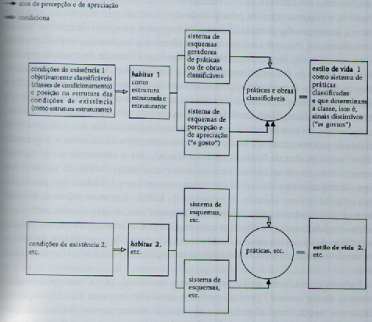

Slide 11
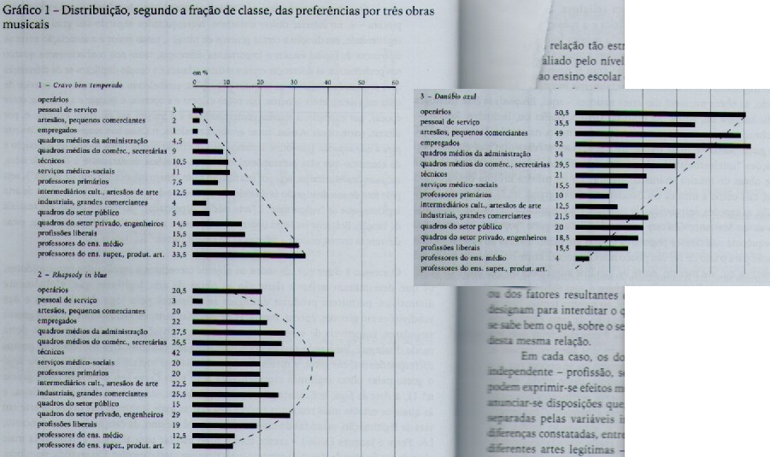
BOURDIEU, Pierre. 1979. La distinction, critique sociale du jugement. Paris, Les Editions de Minuit.

Slide 12
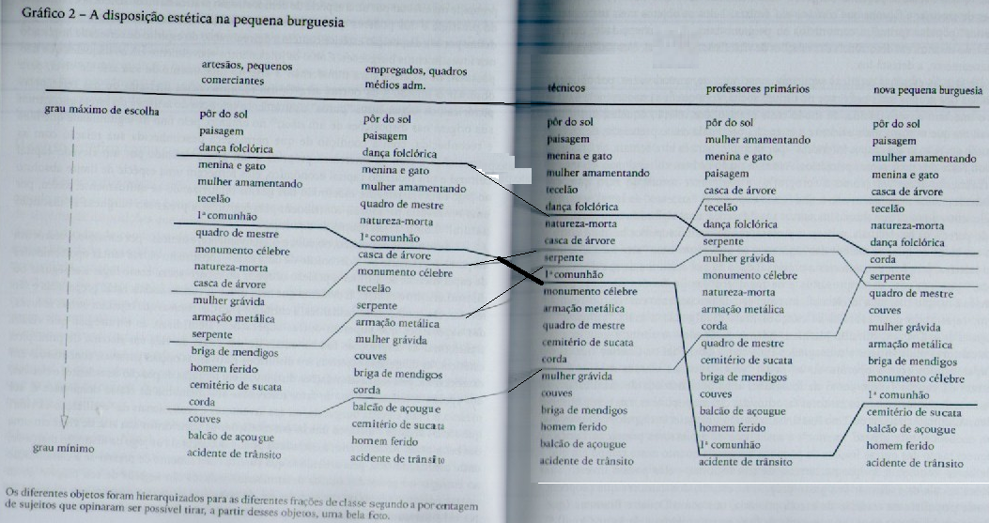
BOURDIEU, Pierre. 1979. La distinction, critique sociale du jugement. Paris, Les Editions de Minuit.

Slide 13
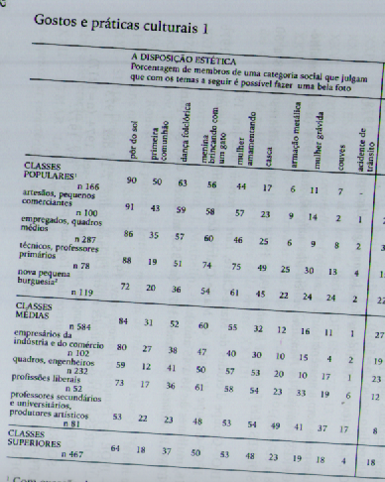
BOURDIEU, Pierre. 1979. La distinction, critique sociale du jugement. Paris, Les Editions de Minuit.

Slide 14
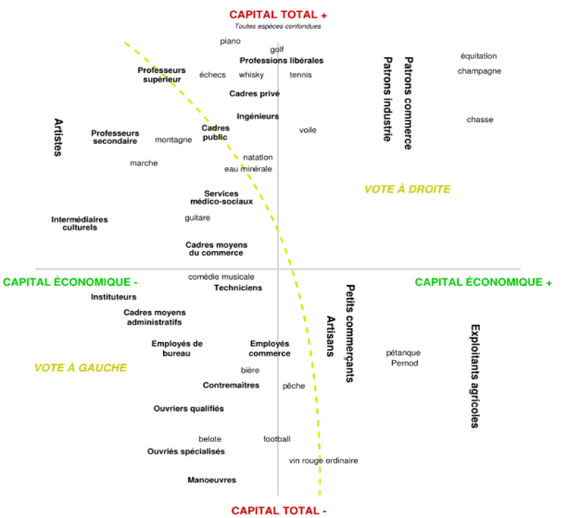
O campo (um campo)
BOURDIEU, Pierre. 1979. La distinction, critique sociale du jugement. Paris, Les Editions de Minuit.

Slide 15
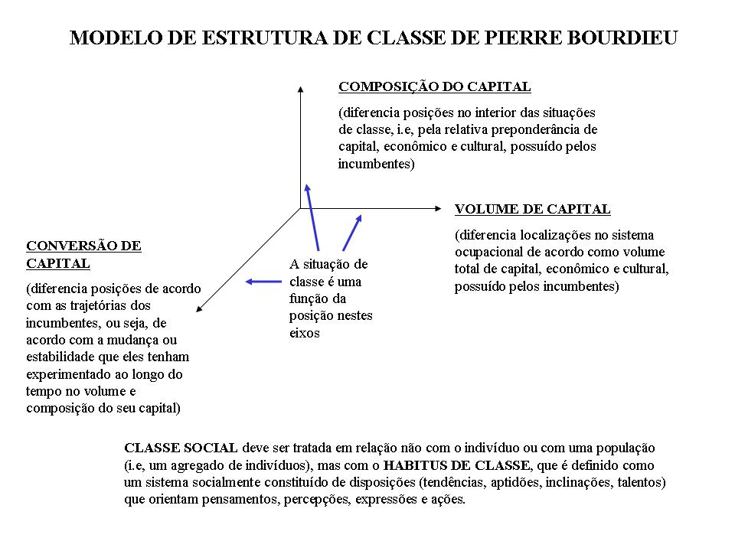
Quais as diferenças entre Pierre Bourdieu, Karl Marx, Max Weber e Emile Durkheim?
BOURDIEU, Pierre. 1979. La distinction, critique sociale du jugement. Paris, Les Editions de Minuit.

Slide 16
A «sociologia econômica» de Bourdieu | 1
Bourdieu afirma, no quadro de mais uma crítica à ciência econômica, que «o cálculo estritamente utilitarista não pode dar conta completamente de práticas que permanecem imersas no não-econômico».
Nesse sentido, a ciência econômica, tal como é praticada, não é legítima e deve ser substituída por uma «sociologia econômica»:
[...] a imersão da economia no social é tal que, por legítimas que sejam as abstrações realizadas para as necessidades da análise, é preciso ter claro que o verdadeiro objeto de uma verdadeira economia das práticas não é outra coisa, em última análise, senão a economia das condições de produção e de reprodução dos agentes e das instituições de produção e de reprodução econômica, cultural e social, isto é, o próprio objeto da sociologia na sua definição mais completa e mais geral (2000, pp. 25-26).
BOURDIE, Pierre (2000), Les structures sociales de l'économie. Paris, Seuil.

Slide 17
A «sociologia econômica» de Bourdieu | 2
Num dos primeiros textos em que tentou sistematizar suas reflexões a respeito das modalidades e dos condicionantes da ação social, ele afirmava que convém
[...] abandonar a dicotomia do econômico e do não-econômico que proíbe apreender a ciência das práticas ‘econômicas’ como caso particular de uma ciência capaz de tratar todas as práticas [...] (Bourdieu, 1980, p. 209).
BOURDIEU, Pierre (1980), Le sens pratique. Paris, Minuit.

Slide 18
O mercado como um «mito inteligente»
Bourdieu caracteriza o mercado como um ‘mito inteligente’ e sublinha que, como já foi notado frequentemente, «a noção de mercado quase nunca é definida, e menos ainda discutida» (2005, p. 20).
Mas reconhece que essa ausência não é tão ilógica, devido à abstração progressiva da noção de mercado no decorrer da revolução marginalista: «Na verdade, essa acusação ritual não faz muito sentido, na medida em que, com a revolução marginalista, o mercado cessa de ser algo concreto para se tornar um conceito abstrato sem referência empírica» (Idem, p. 20).
Rompendo com essa tradição, e no quadro da orientação atual da sociologia contemporânea, Bourdieu define o mercado como uma «construção social» (2005, p. 40): é o lugar de encontro entre a demanda e a oferta, ambas socialmente construídas.
Bourdieu, Pierre (2005), O campo econômico. Política & Sociedade, 6: 15-58 (tradução de "Le champ économique". Actes de la Recherche en Sciences Sociales, 119: 48-66, 1997).
Link: https://periodicos.ufsc.br/index.php/politica/article/view/1930/1697

Slide 19
O mercado como «construção social» | 1
«Revelou-se, de fato, que o mercado das casas próprias (como, provavelmente, em graus diferentes, todo mercado) é o produto de uma dupla construção social, para a qual o Estado contribui de maneira decisiva a construção da demanda, através da produção das disposições individuais e, mais precisamente, dos sistemas de preferências individuais – em matéria de propriedade ou de locação, notadamente – e, também, através da atribuição dos recursos necessários, isto é, das ajudas do Estado à construção ou à habitação definidas pelas leis e regulamentações, das quais se pode também descrever a gênese; e a construção da oferta, através da política do Estado (ou dos bancos), em termos de crédito aos construtores, o qual contribui, com a natureza dos meios de produção utilizados, para definir as condições de acesso ao mercado e, mais precisamente, a posição na estrutura do campo, extremamente espalhado, dos construtores de casas e, portanto, as pressões estruturais que pesam sobre as escolhas de cada um deles, em matéria de produção e de publicidade.»
Bourdieu, Pierre (2005), O campo econômico. Política & Sociedade, 6: 15-58 (tradução de "Le champ économique". Actes de la Recherche en Sciences Sociales, 119: 48-66, 1997). Link: https://periodicos.ufsc.br/index.php/politica/article/view/1930/1697

Slide 20
O mercado como «construção social» | 2
«Foi somente muito progressivamente que a esfera das trocas de mercado se separou dos outros âmbitos da existência e que se afirmou seu nomos específico (“negócios são negócios”); que as transações econômicas cessaram de ser concebidas com base no modelo das trocas domésticas – comandadas, portanto, pelas obrigações sociais ou familiares – e que o cálculo dos lucros individuais – portanto o interesse econômico – impôs-se como princípio de visão dominante [...]»
Bourdieu, Pierre (2005, P. 17), "O campo econômico". Política & Sociedade, 6: 15-58 (tradução de "Le champ économique". Actes de la Recherche en Sciences Sociales, 119: 48-66, 1997).

Slide 21
O mercado como «construção social» | 3
«Propensões – ao trabalho, à poupança, ao investimento, etc. – não são exógenas, isto é, dependentes de uma natureza humana universal, mas endógenas e dependentes de uma história, que é aquela mesma do cosmo econômico onde elas são exigidas e recompensadas».
Bourdieu, Pierre (2005, P. 17), "O campo econômico". Política & Sociedade, 6: 15-58 (tradução de "Le champ économique". Actes de la Recherche en Sciences Sociales, 119: 48-66, 1997).

Slide 22
Conceito de «Campo»
Segundo Bourdieu, a sociedade é formada por um conjunto de “campos sociais” (tais como o campo acadêmico, o campo do direito, o campo desportivo, o campo político, etc.), mais ou menos autônomos, atravessados por lutas entre grupos ou classes.
A evolução das sociedades tende a fazer com que apareçam universos, áreas (campos) produzidos pela divisão social de trabalho.
Os campos não são espaços com fronteiras estritamente delimitadas, totalmente autônomas. Eles se articulam entre si, e a forma como se articulam compõe o universo de socialização (espaço social).
Bourdieu, Pierre. 1988. Le Pouvoir Symbolique, tr. Pt. O Poder Simbólico, Lisboa, Edições Difel, 1989.

Slide 23
Conceito de «Campo»
Desta maneira, um espaço social se apresenta como um espaço estruturado de posições cujas propriedades dependem das posições nestes campos, podendo ser analisadas independentemente das características de seus ocupantes (exemplo anterior de La distinction)
Bourdieu, Pierre. 1988. Le Pouvoir Symbolique, tr. Pt. O Poder Simbólico, Lisboa, Edições Difel, 1989.

Slide 24
O conceito de «Campo político»
«Por que falar de campo político? O que isso acrescenta do ponto de vista da compreensão da política?»
«Fala-se frequentemente de arena política, de jogo político, de lutas políticas... A noção de campo político tem muitas vantagens: ela permite construir de maneira rigorosa essa realidade que é a política ou o jogo político. »
Grandes Conferencias de Lyon, Universidade Lumiere-Lyon 2, quinta-feira, 11 de fevereiro de 1999.
Do original “Conference: le champ politique”, publicado no livro Propos sur le champ politique. Direitos autorais concedidos pela Presses Universitaires de Lyon. Traduzido por Andre Villalobos.

Slide 25
O conceito de «Campo político»
«Um campo é um campo de forças, é um campo de lutas para transformar as relações de forças. Em um campo como o campo politico ou o campo religioso, ou qualquer outro campo, as condutas dos agentes são determinadas por sua posição na estrutura da relação de forcas característica desse campo no momento considerado. »
BOURDIEU, Pierre. O campo político. Rev. Bras. Ciênc. Polít. 2011, n.5, pp. 193-216.

Slide 26
O conceito de «Campo político»
«Isso coloca uma questão: qual e a definição da forca? Em que consiste ela e como e possível transformar essas relações de forcas? Outra questão importante: quais são os limites do campo politico? »
«Uma das transformações mais importantes da politica, de uns vinte anos para cá, esta ligada ao fato de que agentes que podiam considerar-se, ou ser considerados, como espectadores do campo politico, tornaram-se agentes em primeira pessoa.»
BOURDIEU, Pierre. O campo político. Rev. Bras. Ciênc. Polít. 2011, n.5, pp. 193-216.

Slide 27
O conceito de «Campo político»
«Quero referir-me aos jornalistas e, especialmente, aos jornalistas de televisão e, também, aos especialistas em pesquisa de opinião. Para descrever o campo politico atualmente, é preciso incluir essas categorias de agentes, pela simples razão de que eles produzem efeitos nesse campo. »
«Vê-se, pois, que o campo politico tem uma particularidade: nunca pode se autonomizar completamente; está incessantemente referido à sua clientela, aos leigos, e estes tem de alguma forma a ultima palavra nas lutas. »
BOURDIEU, Pierre. O campo político. Rev. Bras. Ciênc. Polít. 2011, n.5, pp. 193-216.

Slide 28
O conceito de «Campo político»
«As lutas pelo monopólio do principio legitimo de visão e de divisão do mundo social opõem pessoas dotadas de poderes desiguais. Há, no campo politico, lutas simbólicas nas quais os adversários dispõem de armas desiguais, de capitais desiguais, de poderes simbólicos desiguais. O poder politico e peculiar no sentido de se parecer com o capital literário: trata-se de um capital de reputação, ligado a notoriedade, ao fato de ser conhecido e reconhecido, notável. Dai o papel muito importante da televisão, que introduziu algo extraordinário, [...]»
«O capital politico e, portanto, uma espécie de capital de reputação, um capital simbólico ligado a maneira de ser conhecido. »
BOURDIEU, Pierre. O campo político. Rev. Bras. Ciênc. Polít. 2011, n.5, pp. 193-216.

Slide 29
O conceito de «Campo político»
Portanto, o campo político é uma área de atividade social, entendido em quanto o espaço social de lutas estratégicas, em constante dinâmica, no qual os agentes procuram melhorar a sua posição, por um lado, através da apropriação e acumulação de determinadas espécies de capital existentes no grande mundo social, e, por outro, os agentes políticos procuram ainda lutar pela apropriação da definição das normas e das regras próprias do jogo, a fim do melhorar a sua posição. Desde logo, o relevo assumido por estas lutas estratégicas é de grande importância, na medida em que as posições dos vários agentes no campo político são determinadas quer pelo montante, quer pelo peso relativo do capital que possuem.
Lourenço, Vítor (2006). «O Campo Político em África: as relações de (inter)dependência entre Estado e Autoridades Tradicionais», Occasional Papers Series, Lisboa, CEA-ISCTE, 16.

